Slide 1


FINE-TUNING LARGE LANGUAGE MODEL (LLM) UNTUK MENJAWAB PERTANYAAN DASAR BAGI CALON MAHASISWA BARU DI UNIVERSITAS SYIAH KUALA DENGAN METODE RETRIEVAL-AUGMENTED GENERATION (RAG)
SEMINAR HASIL TESIS
Hary Rachmat
NPM. 2108207010009
Dosen Pembimbing 1
Dosen Pembimbing 2
Prof. Dr. Ir. Hammam Riza M.Sc. IPU
Prof. Dr. Taufik Fuadi Abidin, S.Si., M.Tech

Slide 2

PEMBAHASAN
01
PENDAHULUAN
02
PENELITIAN TERKAIT
03
TINJAUAN KEPUSTAKAAN
04
METODE PENELITIAN
Seminar Hasil Tesis | Kamis, 22 Agustus 2024
Membahas tentang latar belakang penelitian.
Membahas tentang riset yang sudah pernah dilakukan peneliti sebelumnya.
Membahas tentang landasan teori berkaitan dengan penelitian.
Membahas tentang jadwal penelitian serta langkah yang akan dilakukan.

Slide 3
PEMBAHASAN
05
HASIL DAN PEMBAHASAN
06
KESIMPULAN DAN SARAN
Seminar Hasil Tesis | Kamis, 22 Agustus 2024
Membahas hasil penelitian.
Kesimpulan penelitian dan saran.

Slide 4

01
PENDAHULUAN
Seminar Hasil Tesis | Kamis, 22 Agustus 2024

Slide 5
Pendahuluan (1/4)
Seminar Hasil Tesis | Kamis, 22 Agustus 2024
Berdasarkan pengalaman, hasil wawancara dari beberapa mahasiswa yang datang ke bagian Unit Layanan Terpadu (ULT), Hubungan Masyarakat (Humas) dan dilihat pada data website data.usk.ac.id hingga tahun 2024 dimana jumlah mahasiswa yang mendaftar ke Universitas Syiah Kuala (USK) mengalami peningkatan setiap tahunnya, maka dapat dirumuskan beberapa permasalahan dasar yang sederhana dan umum ditemukan, sehingga didapatkan rumusan masalah sebagai berikut:

Slide 6
Pendahuluan (2/4)
Seminar Hasil Tesis | Kamis, 22 Agustus 2024
Rumusan Masalah
Dengan peningkatan jumlah mahasiswa yang mendaftar ke Universitas Syiah Kuala (USK) setiap tahun dibutuhkan alternatif yang dapat membantu staf atau manajemen perguruan tinggi dalam memberikan informasi kepada calon mahasiswa baru.
Diperlukan alternatif selain website USK untuk menyediakan informasi mengenai perkuliahan dan detail penerimaan mahasiswa baru di Universitas Syiah Kuala (USK).
Bagaimana cara membangun chatbot yang dapat menyediakan informasi mengenai sistem perkuliahan dan detail penerimaan mahasiswa baru di Universitas Syiah Kuala (USK).
Notes:
Sering ditanyakan mengenai bagaimana proses pembayaran uktb melalui Bank apa saja, besaran biaya uktb jalur (prestasi) SNBP, (Tes) SNBT dan Mandiri, Pengurangan UKTB bagi pegawai USK atau yang kurang mampu harus kemana, kemudian syarat pengurusan beasiswa seperti KIPK, syarat pendaftaran kuliah, semua ini sering ditanyakan tetapi pengalaman yg saya jumpai mereka kesulitan untuk menemukan jawaban di web usk

Slide 7
Pendahuluan (3/4)
Seminar Hasil Tesis | Kamis, 22 Agustus 2024
Tujuan Penelitian
Mengembangkan LLM untuk membantu calon mahasiswa baru mendapatkan informasi di Universitas Syiah Kuala (USK).
Menghasilkan LLM baru dengan basis pengetahuan mengenai detail informasi akademik di Universitas Syiah Kuala (USK) serta dapat memberikan jawaban dengan baik dan sesuai.
Mengevaluasi efektivitas dan kebermanfaatan terhadap hasil penelitian untuk memastikan bahwa teknologi yang dikembangkan memiliki kinerja yang baik, bermanfaat dalam penggunaan sehari-hari, dan memiliki potensi untuk dikembangkan secara luas dalam skala yang lebih besar

Slide 8
Pendahuluan (4/4)
Seminar Hasil Tesis | Kamis, 22 Agustus 2024
Manfaat Penelitian
Penyediaan informasi di Universitas Syiah Kuala (USK) yang dapat diakses oleh mahasiswa khususnya bagi calon mahasiswa baru dengan memanfaatkan LLM.
Dengan teknologi ini dapat menjadi alternatif bagi calon mahasiswa baru untuk mendapatkan informasi mengenai detail perkuliahan.
Peningkatan layanan serta kepuasan yang diberikan kepada mahasiswa di Universitas Syiah Kuala (USK).
Menjadi kajian awal dengan pemanfaatan LLM serta mendapatkan ilmu pengetahuan dan informasi baru terkait variasi domain dalam penerapan LLM dalam bidang administrasi akademik di Universitas Syiah Kuala (USK).

Slide 9
02
PENELITIAN TERKAIT
Seminar Hasil Tesis | Kamis, 22 Agustus 2024

Slide 10
Penelitian Terkait 1/3
Seminar Hasil Tesis | Kamis, 22 Agustus 2024
Salah satu aplikasi chatbot yang umum digunakan dan populer saat ini adalah ChatGPT yang dikembangkan oleh OpenAI dan dirilis pada akhir tahun 2022 (Mohamadi dkkl., 2023). Berbagai penelitian berupaya mengeksplorasi kemampuan ChatGPT seperti yang dilakukan oleh Baker dkk. (2024) dalam bidang medis yang dikembangkan untuk membantu dokumentasi klinis.
(Loukas dkk., 2023). mengklasifikasikan teks dalam bidang perbankan.
(Trozze dkk., 2023). dalam bidang hukum untuk menentukan undang-undang mana yang berpotensi dilanggar.

Slide 11
Penelitian Terkait 2/3
Seminar Hasil Tesis | Kamis, 22 Agustus 2024
Selain LLM dengan sumber tertutup seperti GPT-4, beberapa penelitian menggunakan LLM sumber terbuka seperti yang dilakukan oleh (Huang dkk.) (2023) dengan mengadaptasi LLM Llama ke domain hukum untuk membantu pengacara dalam membuat laporan teknis.
(Bhatti A., dkk., 2023). melakukan fine-tuning pada LLM Llama 70B yang diberi nama “SM70” untuk menangani berbagai pertanyaan medis serta pengambilan keputusan klinis yang kompleks.
(Zhao H., dkk., 2023). melakukan fine-tuning pada LLM Llama 7B yang diberi nama “Ophtha-LLaMA2” untuk membantu mendiagnosis penyakit mata yang akan memberikan dukungan keputusan bagi dokter.

Slide 12
Penelitian Terkait 3/3
Seminar Hasil Tesis | Kamis, 22 Agustus 2024
(Barandoni dkk. 2024) melakukan analisis komparatif LLM untuk mengekstraksi kebutuhan pelanggan travel dari postingan TripAdvisor dengan Memanfaatkan beragam model, termasuk model sumber terbuka seperti Mistral 7B dan sumber tertutup seperti GPT-4 dan Gemini. Hasil penelitan menyoroti kemanjuran LLM sumber terbuka, khususnya Mistral 7B, dalam mencapai kinerja yang sebanding dengan model sumber tertutup.
Penelitian mengenai chatbot sebagai asisten virtual telah dilakukan oleh Jonatan & Igor (2023) untuk meningkatkan efisiensi layanan kepada pelanggan. Penelitian yang telah dipaparkan tersebut telah menunjukan potensi LLM untuk membantu pekerjaan dalam berbagai bidang.

Slide 13
03
TINJAUAN KEPUSTAKAAN
Seminar Hasil Tesis | Kamis, 22 Agustus 2024

Slide 14
Tinjauan Kepustakaan (1/4)
Seminar Hasil Tesis | Kamis, 22 Agustus 2024
Large Language Models (LLM) merupakan model chatbot yang dapat membantu dalam memperoleh informasi dengan cepat dan akurat.
Mistral 7B adalah salah satu model chatbot dengan parameter 7.3B yang mudah untuk disesuaikan pada tugas apa pun dan telah mengungguli performa model Llama 2 13B di semua benchmark.
Fine-tuning artinya training model dengan task yang spesifik menggunakan model yang sudah dilatih dengan dataset pada domain yang spesifik.
Retrieval augmented generation (RAG) adalah sebuah pendekatan dalam pembuatan model AI yang dapat menghasilkan teks dengan menggabungkan kemampuan retrieval (pengambilan informasi) dan generation (pembangkitan teks).

Slide 15
Tinjauan Kepustakaan (2/4)
Seminar Hasil Tesis | Kamis, 22 Agustus 2024
Perbedaan antara RAG dan Fine-tuning
RAG menggabungkan pembuatan teks dengan mekanisme pengambilan. Artinya, model menghasilkan teks, namun mengambil informasi yang relevan dari sekumpulan dokumen.
RAG berguna untuk tugas-tugas yang memerlukan model untuk menggabungkan pengetahuan spesifik, terkini, atau domain tertentu dari kumpulan data, seperti artikel berita terkini atau makalah penelitian medis.

Slide 16
Tinjauan Kepustakaan (3/4)
Seminar Hasil Tesis | Kamis, 22 Agustus 2024
Lanjut...
Fine-tuning adalah teknik pelatihan di mana model yang telah dilatih sebelumnya (seperti GPT dan Mistral 7B) dilatih lebih lanjut pada kumpulan data tertentu yang terkait dengan tugas tertentu. Model ini mempelajari pola dan informasi spesifik tugas dari kumpulan data yang disediakan selama Fine-tuning.
Fine-tuning biasanya digunakan ketika diperlukan penerapan model terlatih pada tugas atau domain tertentu. Hal ini efisien karena model tidak mulai belajar dari awal namun menyempurnakan pengetahuan yang ada untuk tugas tertentu.
Notes:
https://www.linkedin.com/pulse/differences-between-rag-fine-tuning-xenonstack/

Slide 17
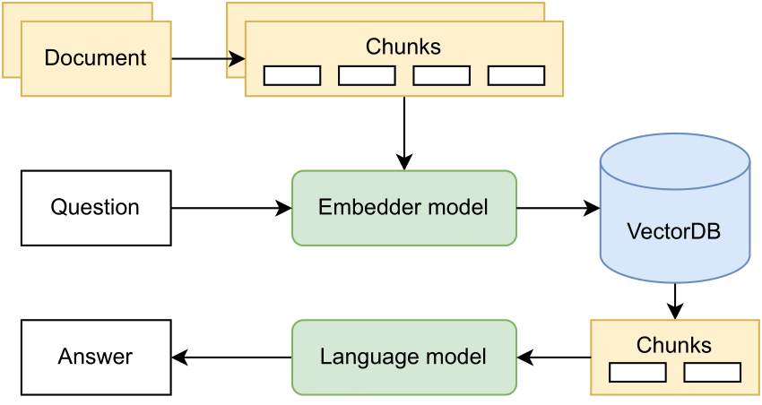
Tinjauan Kepustakaan (4/4)
Seminar Hasil Tesis | Kamis, 22 Agustus 2024
Gambar 1 Arsitektur pada Retrieval augmented generation (RAG). (Sumber: Rakotoson, Loïc et al., 2024)
Notes:
RAG Arsitektur
https://www.researchgate.net/figure/Retrieval-Augmented-Generation-Architecture_fig1_378364457
Chunks = Potongan atau bagian
https://tr-ex.me/terjemahan/bahasa+inggris-bahasa+indonesia/chunks#gref
RAG Chunk Technique
https://www.rungalileo.io/blog/mastering-rag-advanced-chunking-techniques-for-llm-applications
Chunking melibatkan pemecahan teks menjadi bagian-bagian yang lebih kecil dan mudah dikelola yang disebut “chunks”. Setiap potongan menjadi unit informasi yang divektorkan dan disimpan dalam database, yang secara mendasar membentuk efisiensi dan efektivitas tugas pemrosesan bahasa alami.

Slide 18
04
Metodologi Penelitian
Seminar Hasil Tesis | Kamis, 22 Agustus 2024

Slide 19
Metodologi Penelitian (1/11)
Seminar Hasil Tesis | Kamis, 22 Agustus 2024
Tempat :
Prodi Magister Kecerdasan Buatan Jurusan Informatika FMIPA USK.
Waktu :
6 (enam) bulan mulai dari bulan April sampai dengan September 2024

Slide 20
Metodologi Penelitian (2/11)
Seminar Hasil Tesis | Kamis, 22 Agustus 2024
Alat dan Bahan:
No | Alat dan Bahan
1. | Komputer dengan spesifikasi yang cukup untuk menjalankan Google Colab
2. | Google Colab dengan NVIDIA Tesla T4 GPU
3. | Dataset informasi penerimaan mahasiswa baru di Universitas Syiah Kuala terdiri dari 20 Finetuning dan 231 RAG dalam bentuk pdf
4. | Model Mistral 7B

Slide 21
Metodologi Penelitian (3/11)
Seminar Hasil Tesis | Kamis, 22 Agustus 2024
Tahapan Penelitian
Pengumpulan data informasi sistem penerimaan dan perkuliahan di USK
Mulai
Melakukan preprocessing pada dataset
Pengembangan LLM dengan metode Fine-tuning dan RAG
Mengevaluasi kinerja pada Model
Notes:
Data preprocessing adalah proses mengubah data mentah ke dalam bentuk yang lebih mudah dipahami. Proses ini diperlukan untuk memperbaiki kesalahan pada data mentah yang seringkali tidak lengkap dan memiliki format yang tidak teratur.

Slide 22
Metodologi Penelitian (4/11)
Seminar Hasil Tesis | Kamis, 22 Agustus 2024
Jadwal Penelitian:
No | Kegiatan | Bulan
 |  | 4 | 5 | 6 | 7 | 8 | 9
1. | Mengumpulkan dataset berupa informasi penerimaan mahasiswa baru.
2. | Finetuning dataset pada model Mistral 7B.
3. | Melakukan uji coba model Mistral 7B.
4. | Mengevaluasi model Mistral 7B.
5. | Menyiapkan luaran dan publikasi.

Slide 23
Metodologi Penelitian (5/11)
Seminar Hasil Tesis | Kamis, 22 Agustus 2024
Contoh Dataset Fine-tuning
No | Class | Pertanyaan | Jawaban
1 | Akademik | Bagaimana cara Cetak KTM? | KTM dapat dicetak di laman berkas-akademik.usk.ac.id
2 | Akademik | Bagaimana cara membuat Surat Keterangan Aktif Kuliah? | Terkait masalah Surat keterangan Aktif Kuliah silahkan mengurus ke bagian Registrasi Akademik
3 | Umum | Bagaimana jika KRS belum difinalisasi oleh dosen wali? | Dapat melapor hal ini pada program studi masing-masing

Slide 24
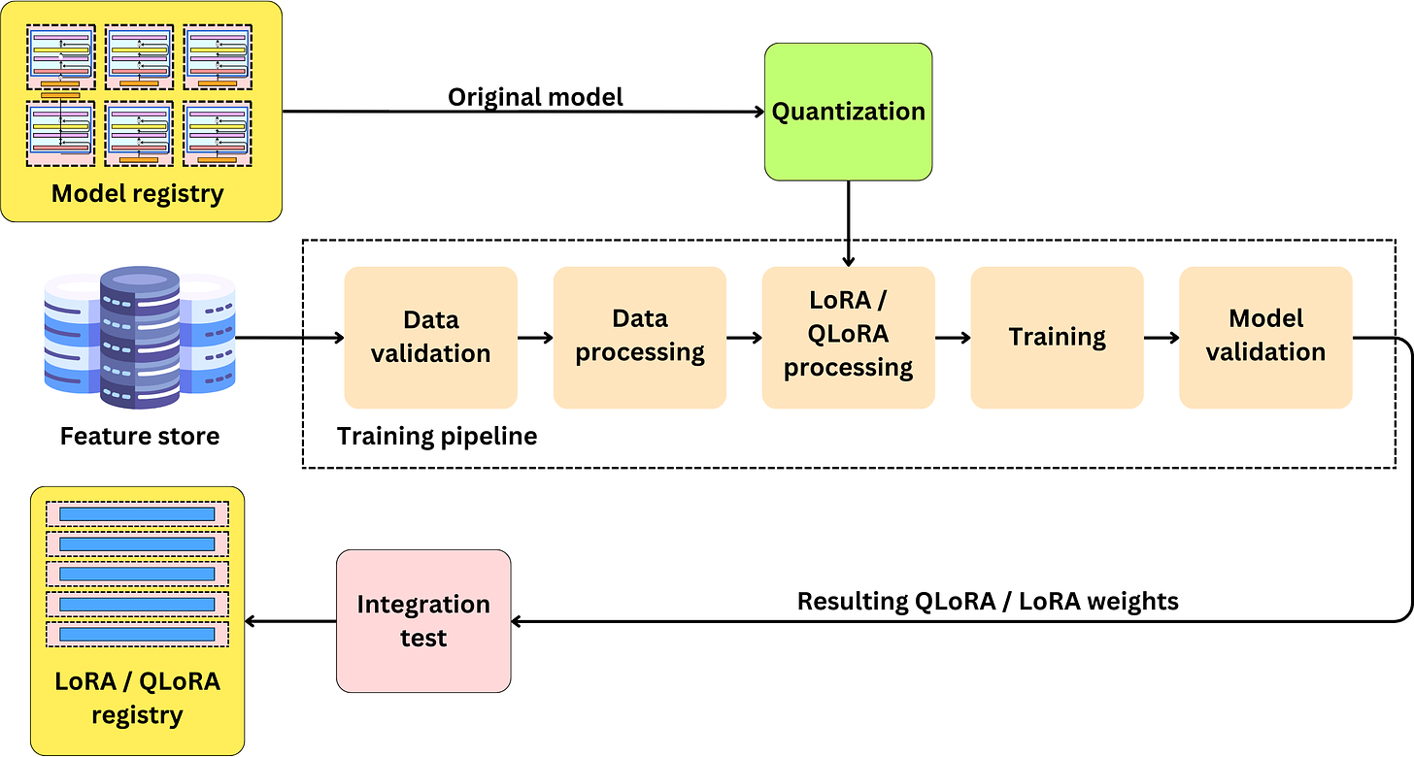
Metodologi Penelitian (6/11)
Seminar Hasil Tesis | Kamis, 22 Agustus 2024
Gambar 4.1 Alur Pelatihan pada LLM (Sumber: Benveniste, 2023)

Slide 25
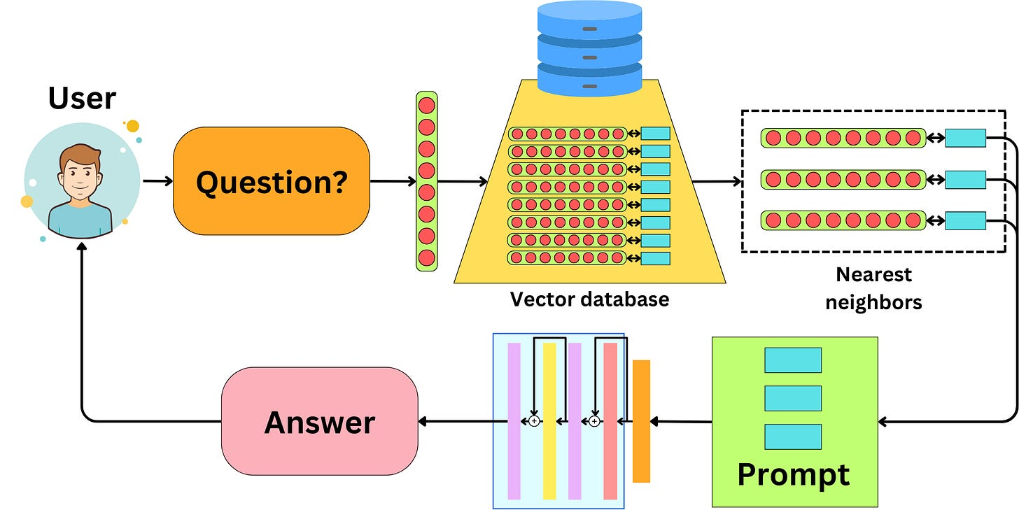
Metodologi Penelitian (7/11)
Seminar Hasil Tesis | Kamis, 22 Agustus 2024
Gambar 4.2 Alur Pada RAG (Sumber: Benveniste, 2023)
Notes:
Ide RAG adalah untuk mengkodekan data yang ingin diekspos pada LLM ke dalam embeddings dan mengindeks data tersebut ke dalam database vektor.
Kesamaan kosinus adalah ukuran kesamaan antara dua vektor dalam ruang produk dalam. Ukuran ini menentukan derajat di mana dua vektor mengarah ke arah yang sama dengan menghitung kosinus sudut di antara keduanya.

Slide 26
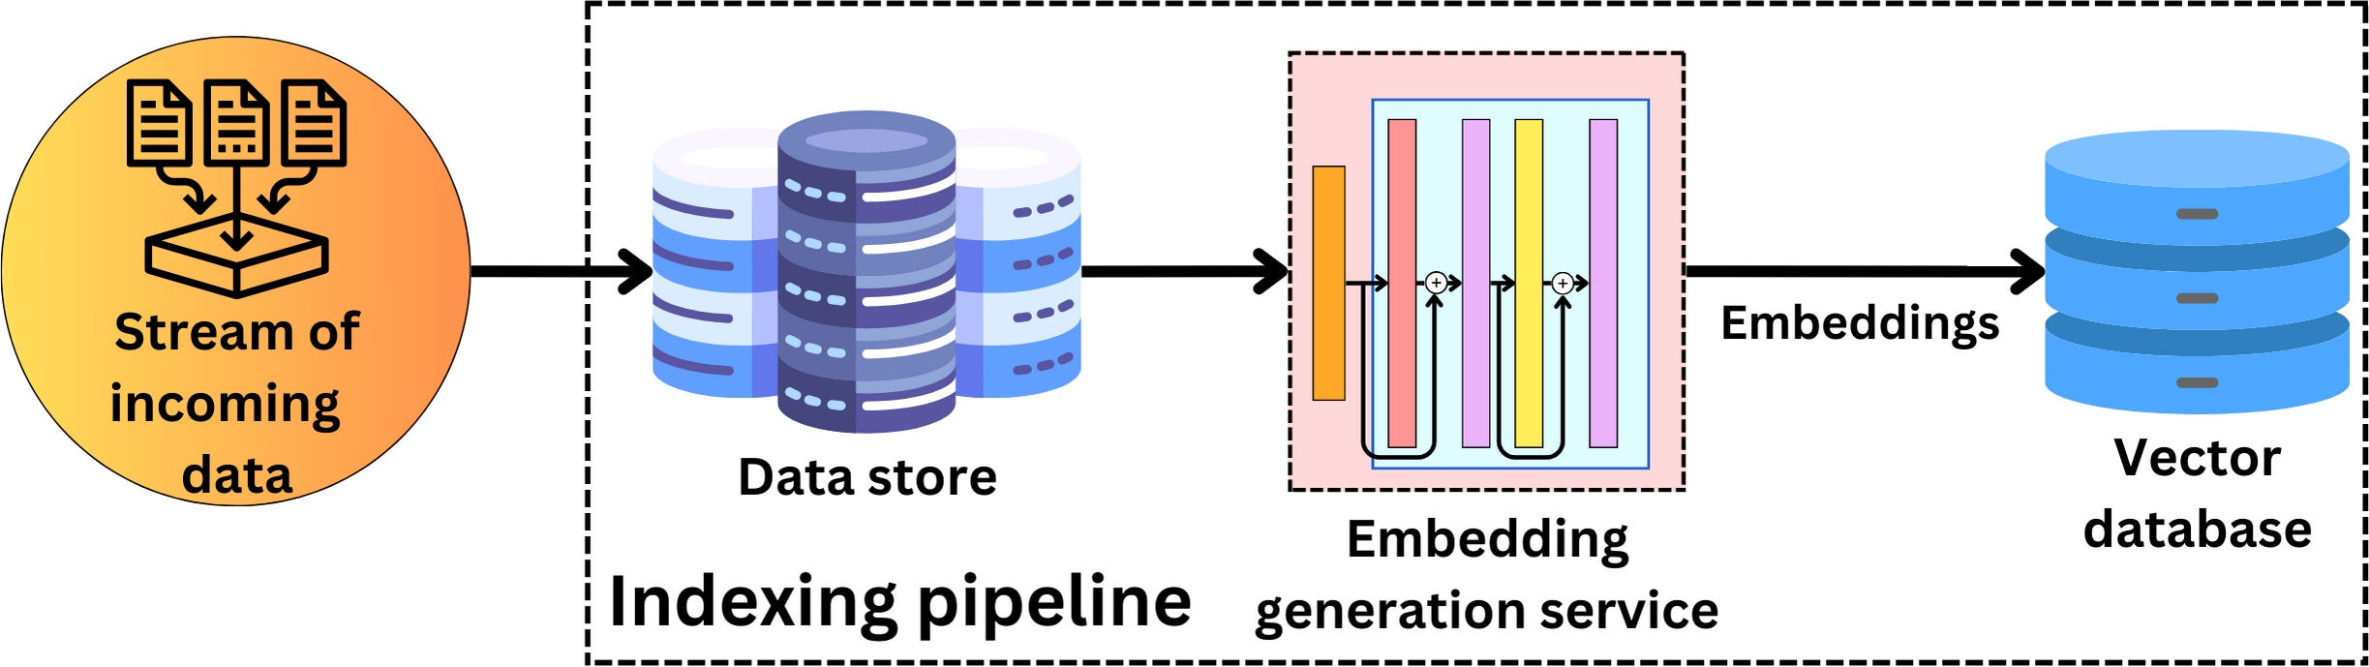
Metodologi Penelitian (8/11)
Seminar Hasil Tesis | Kamis, 22 Agustus 2024
Gambar 4.3 Alur Pipa pengideksan pada RAG (Sumber: Benveniste, 2023)
Notes:
RAG tidak memiliki jalur pelatihan hanya memerlukan pipeline pengindeksan dan pipeline penyajian. Pipa pengindeksan digunakan untuk mengubah data menjadi representasi vektor dan mengindeksnya dalam database Vektor seperti yang dapat dilihat pada Gambar 4.3 (Benveniste, 2023)

Slide 27
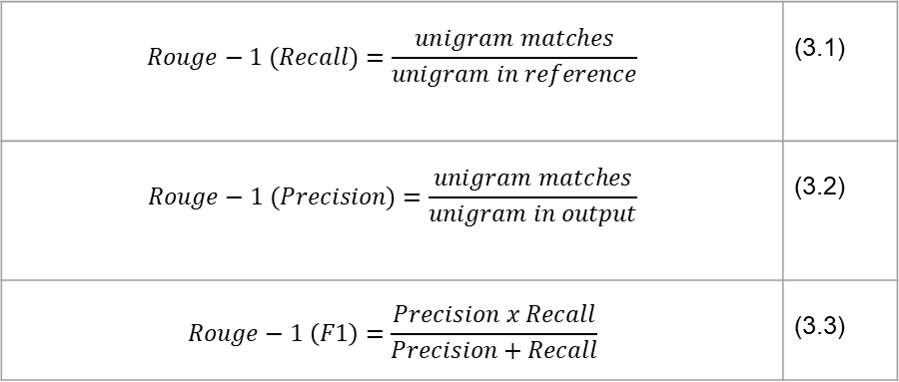
Metodologi Penelitian (9/11)
Seminar Hasil Tesis | Kamis, 22 Agustus 2024
Rouge-1
$$Rouge−1 (Recall)=\frac{unigram matches}{unigram in reference}$$ | (3.1)
$$Rouge−1 (Precision)=\frac{unigram matches}{unigram in output}$$ | (3.2)
$$Rouge−1 \left(F1\right)=\frac{Precision x Recall}{Precision+Recall}$$ | (3.3)
Notes:
Rouge-1 mengukur ketepatan unigram (kata tunggal) yang tumpang tindih antara teks yang dihasilkan dan teks referensi (buatan manusia).

Slide 28

Metodologi Penelitian (10/11)
Seminar Hasil Tesis | Kamis, 22 Agustus 2024
Rouge-2
$$Rouge−2 (Recall)=\frac{bigram matches}{bigram in reference}$$ | (3.1)
$$Rouge−2 (Precision)=\frac{bigram matches}{bigram in output}$$ | (3.2)
$$Rouge−2 \left(F1\right)=\frac{Precision x Recall}{Precision+Recall}$$ | (3.3)
Notes:
Rouge-2 mengukur ketepatan bigram yang tumpang tindih antara teks yang dihasilkan dan teks referensi (buatan manusia). Rumus rouge-2 sama dengan rouge-1, namun yang digunakan sepasang kata yaitu bigram, bukan unigram. Bigram mengkompensasi masalah posisi kata Rouge-1 sampai batas tertentu

Slide 29
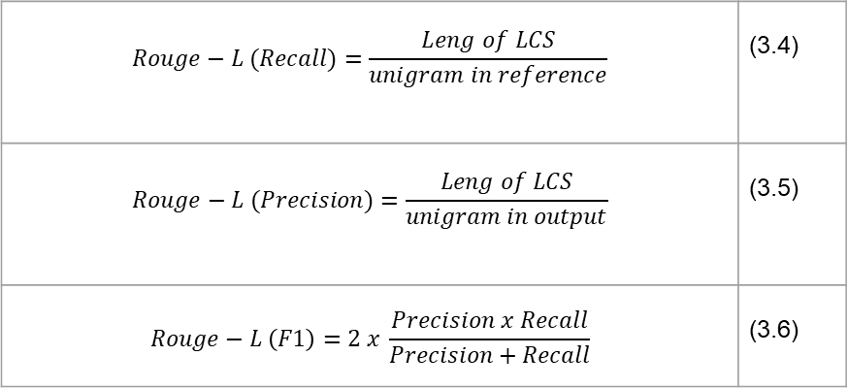
Metodologi Penelitian (11/11)
Seminar Hasil Tesis | Kamis, 22 Agustus 2024
Rouge-L
$$Rouge−L (Recall)=\frac{Leng of LCS}{unigram in reference}$$ | (3.4)
$$Rouge−L (Precision)=\frac{Leng of LCS}{unigram in output}$$ | (3.5)
$$Rouge−L \left(F1\right)=2 x \frac{Precision x Recall}{Precision+Recall}$$ | (3.6)
Notes:
Tidak seperti rouge-1, dan rouge-2, Rouge-L tidak melihat ke dalam unigram atau bigram, melainkan kesesuaian dengan LCS (Longest Common Subsequence) atau urutan kata terpanjang dalam referensi dan teks yang dihasilkan.

Slide 30
05
Hasil dan Pembahasan
Seminar Hasil Tesis | Kamis, 22 Agustus 2024

Slide 31
Hasil dan Pembahasan (1/6)
Seminar Hasil Tesis | Kamis, 22 Agustus 2024
Hasil Pengujian dan Evaluasi Hasil Inferensi
Tabel 5.1 Nilai skor ROUGE
Metode | Jumlah Pertanyaan | Skor ROUGE
 |  | R-1 | R-2 | R-L
Fine-tuning | 20/20 | 1.0 | 1.0 | 1.0
RAG | 15/56 | >0.5 | >0.5 | >0.5

Slide 32
Hasil dan Pembahasan (2/6)
Seminar Hasil Tesis | Kamis, 22 Agustus 2024
Kategori skor ROUGE
Tabel 5.2 Tabel Kategori Nilai Metrik ROUGE (Walker II, 2024)
Metrik ROUGE | Baik sekali | Baik | Sedang
ROUGE-1 | 0.5+ | >0.5 | 0.4-0.5
ROUGE-2 | - | >0.4 | 0.2-0.4
ROUGE-L | - | ~0.4 | 0.3-0.4
Notes:
Skor ROUGE yang baik bervariasi berdasarkan tugas ringkasan dan metrik. Skor ROUGE-1 sangat baik sekitar 0,5, dengan skor di atas 0,5 dianggap baik dan 0,4 hingga 0,5 sedang. Untuk ROUGE-2, skor di atas 0,4 berarti baik, dan 0,2 hingga 0,4 berarti sedang.
Skor ROUGE-L bagus sekitar 0,4 dan rendah pada 0,3 hingga 0,4.
Meskipun skor ROUGE berguna, skor tersebut tidak memperhitungkan kualitas semantik atau sintaksis dan harus dilengkapi dengan metrik lain dan evaluasi manusia untuk penilaian yang lengkap.

Slide 33
Hasil dan Pembahasan (3/6)
Seminar Hasil Tesis | Kamis, 22 Agustus 2024
Menghitung Evaluasi Sumber Daya
Tabel 5.3 Hitungan Waktu pada model saat fine-tuning dan menjalankan RAG
Model | Waktu Fine-tuning (jam) | Waktu RAG (menit)
USK Mistral 7B | 2 | 5-6

Slide 34
Hasil dan Pembahasan (4/6)
Seminar Hasil Tesis | Kamis, 22 Agustus 2024
Analisis Hasil
Masalah Data Pelatihan
Faktor yang mempengaruhi terhadap halusinasi pada LLM yaitu sifat data pelatihan.
Mengurangi Halusinasi
Metode utama untuk mengidentifikasi dan mengurangi kesalahan ini melibatkan kombinasi metrik canggih dan evaluasi kritis manusia seperti :
Metrik kualitas linguistik seperti ROUGE dan BLEU,
Metrik validitas konten, yaitu berbasis IE, berbasis QA, dan berbasis NLI (Minaee et al., 2024) dan
FactScore untuk memeriksa keakuratan fakta individu.
Notes:
Masalah Data Pelatihan - LLM yang dilatih berdasarkan kumpulan data yang bersumber dari internet dapat berisi informasi yang bias atau salah. Informasi yang salah ini dapat menyebar ke keluaran model, karena model tidak dapat membedakan antara data yang akurat dan tidak akurat
Metrik Berbasis IE : Memanfaatkan model Ekstraksi Informasi untuk menyederhanakan pengetahuan menjadi tupel relasional, lalu membandingkannya dengan sumbernya.
Metrik Berbasis QA : Menilai tumpang tindih antara konten yang dihasilkan dan sumber melalui kerangka kerja tanya jawab
Metrik Berbasis NLI : Gunakan kumpulan data Inferensi Bahasa Alami untuk mengevaluasi kebenaran hipotesis yang dihasilkan berdasarkan premis yang diberikan.

Slide 35
Hasil dan Pembahasan (5/6)
Seminar Hasil Tesis | Kamis, 22 Agustus 2024
Analisis Hasil
Metode Retrieval-Augmented Generation (RAG)
Metode inovatif seperti SelfCheckGPT mendeteksi halusinasi dengan menilai konsistensi beberapa jawaban yang dihasilkan untuk pertanyaan yang sama. Selain itu, teknik seperti chain-of-thought prompting dan Retrieval-Augmented Generation (RAG) terus dieksplorasi untuk memperkuat kemampuan model dalam memberikan informasi yang tepat dan relevan.
Notes:
Chain-of-thought prompting (CoT) adalah teknik yang membantu model bahasa besar (LLM) untuk berpikir selangkah demi selangkah, seperti manusia.
Pemberian petunjuk Rantai Pemikiran (CoT) adalah teknik yang memandu LLM untuk mengikuti proses penalaran saat menghadapi masalah yang sulit.

Slide 36
Hasil dan Pembahasan (6/6)
Seminar Hasil Tesis | Kamis, 22 Agustus 2024
Analisis Hasil
Pengaruh GPU dalam Implementasi LLM
Dalam menjalankan LLM, GPU memegang peranan penting. GPU khusus dengan VRAM tinggi dapat mempercepat komputasi yang dibutuhkan oleh model secara signifikan. Pada penelitian ini GPU yang digunakan yaitu “NVIDIA Tesla T4 GPU” yang tersedia di Google Colab secara gratis, hasil pengujian dengan GPU ini menggunakan metode RAG membutuhkan waktu 4-5 menit untuk dapat menghasilkan respons dari pertanyaan yang diajukan.

Slide 37
06
Kesimpulan dan Saran
Seminar Hasil Tesis | Kamis, 22 Agustus 2024

Slide 38
Kesimpulan (1/2)
Seminar Hasil Tesis | Kamis, 22 Agustus 2024
Dengan dataset sebanyak 20 data pertanyaan dan jawaban waktu yang yang dibutuhkan lebih kurang 2 jam untuk mendapatkan model hasil fine-tuning.
Metode Retrieval Augmented Generation (RAG) mengatasi batasan pada AI generatif ketika memerlukan informasi yang berada di luar korpus pelatihan LLM, sehingga dengan metode ini akan menghindari LLM yang akan menghasilkan teks yang tidak akurat, halusinasi, atau pembelokan pada saat memberikan respon jawaban.
USK Mistral 7B memiliki potensi untuk diterapkan karena dengan konsumsi energi yang rendah dapat menghasilkan respons yang memiliki skor ROUGE>5.

Slide 39
Saran (2/2)
Seminar Hasil Tesis | Kamis, 22 Agustus 2024
Disarankan untuk penelitian selanjutnya selain menambah dataset agar model menjadi lebih handal dapat dilakukan pengujian pada model-model lain yang lebih baru dengan fitur-fitur yang lebih canggih, dengan menjelajahi hal tersebut dapat menemukan perbandingan pada model-model lain sehingga mendapat model yang terbaik untuk domain pelayanan administrasi akademik.

Slide 40
Terima kasih

